Slide 1
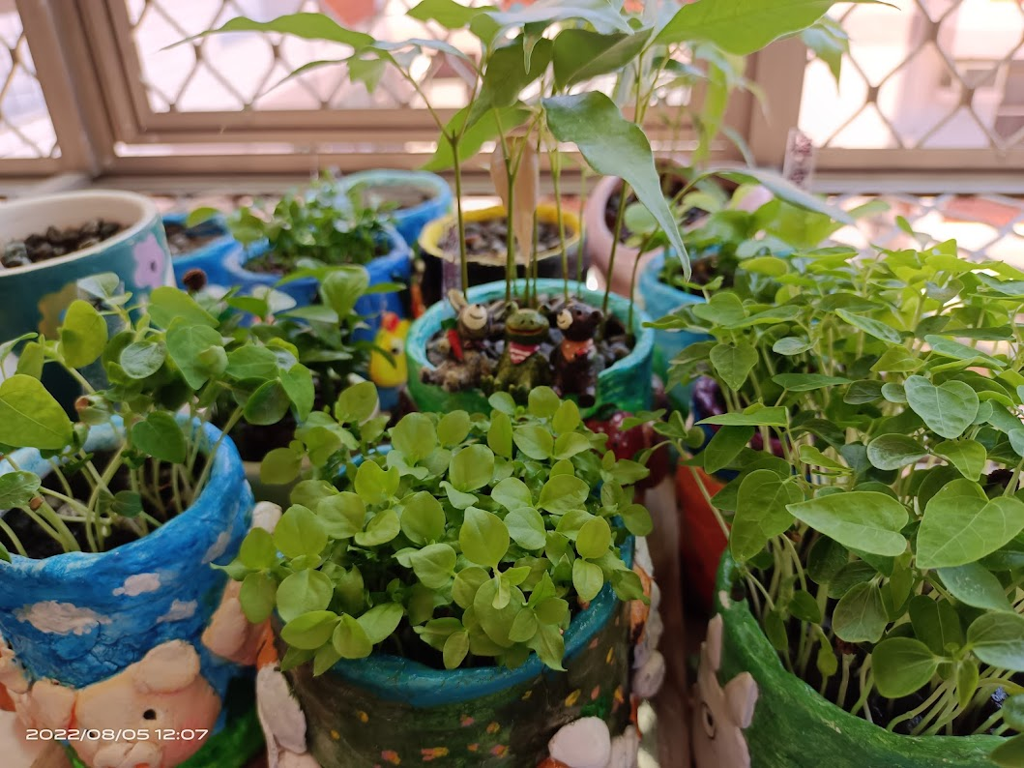
我的小小森林
DIY種子盆栽
602 陳柏瑜

Slide 2
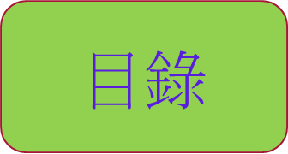
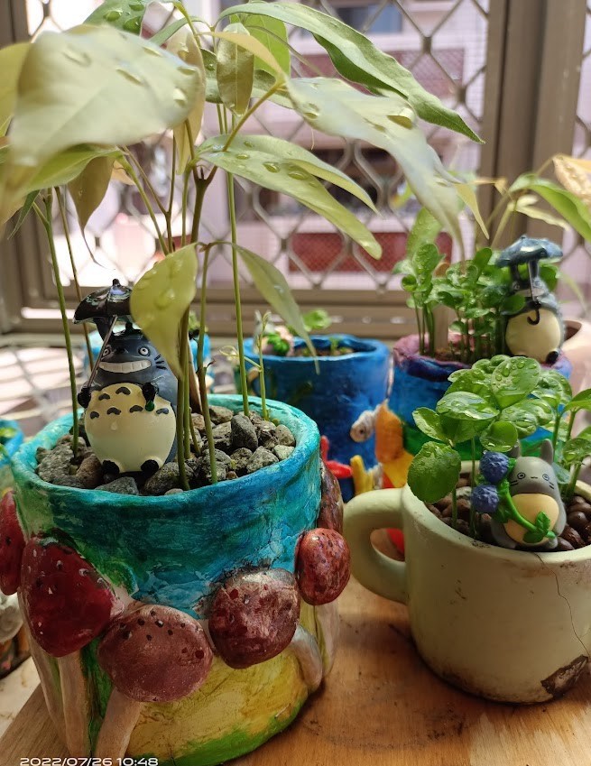
動機 P.3
準備材料(製作花盆) P.4
準備材料(種植盆栽)P.5
花盆製作步驟及成果 P.6
種植盆栽步驟及盆栽生長過程P.11
心得報告P.22

Slide 3
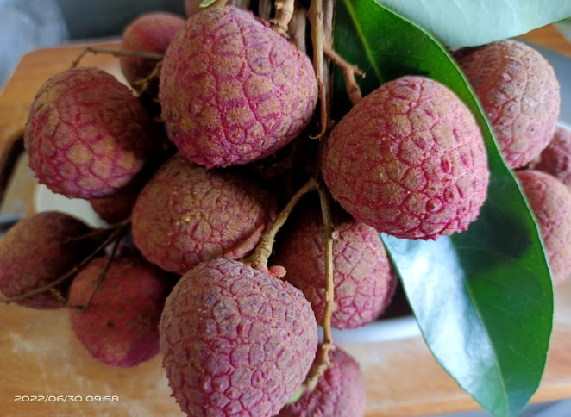
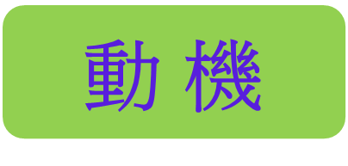
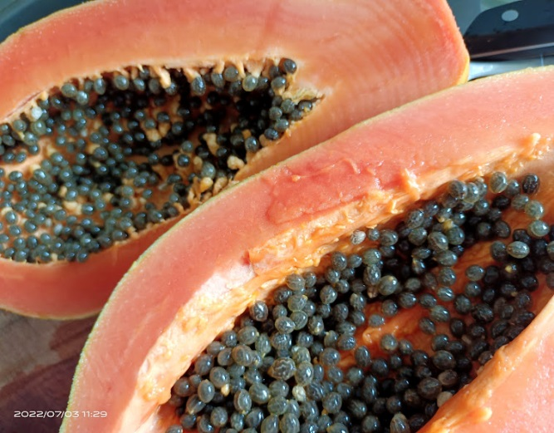
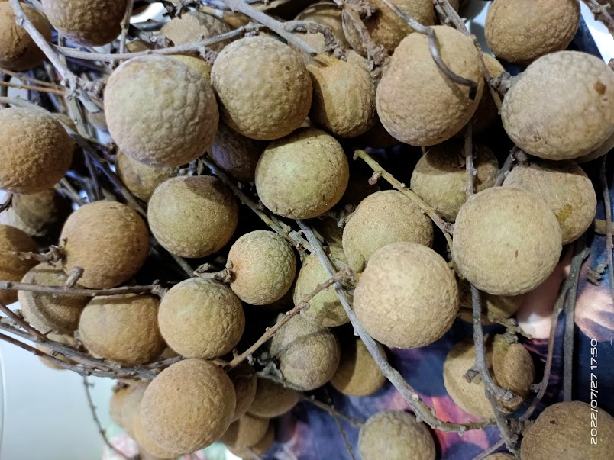
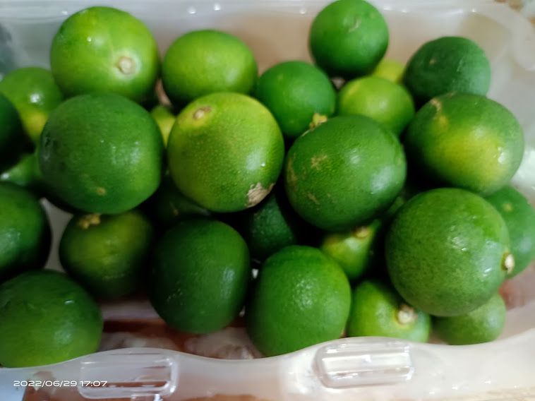
我曾經在圖書館借閱過兩本關於種子變盆栽的書。讀後,我想到台灣四季都有各式各樣不同種類的水果,不但很美味,且有許多種子,我想利用這個暑假嘗試改造家裡平日回收的鐵鋁罐,用它們來種植水果種子,把它們變成一盆一盆可以美化環境的水果種子盆栽,我會把過程記錄下來,以PPT的方式呈現,來與大家分享。

Slide 4
1.鐵鋁罐
2.紙黏土
3.保利龍膠
4.壓克力顏料
5.畫筆
6.防水保護漆

Slide 5
1.已經做好的花器
2.培養土
3.水果種子
4.發泡煉石
5.麥飯石
6.噴水器

Slide 6
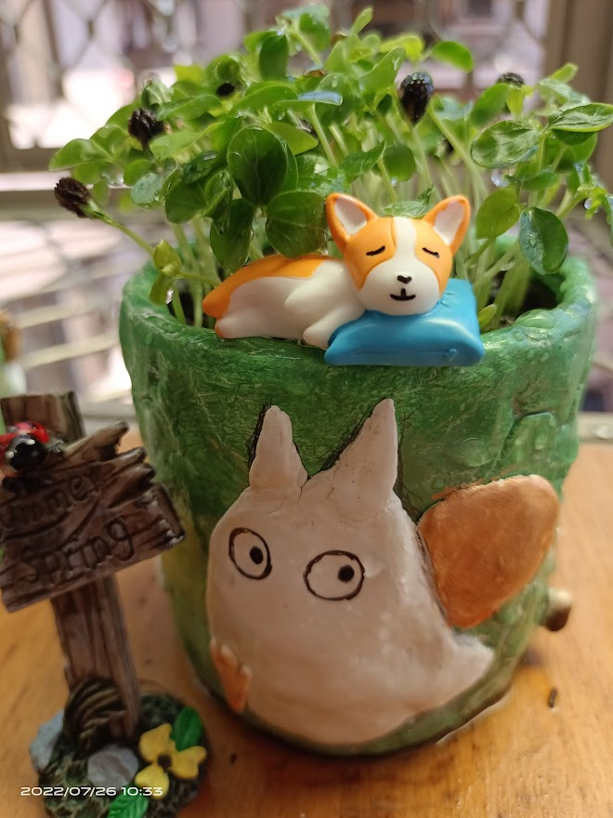
1.在清洗好的鐵鋁罐底部打洞

Slide 7
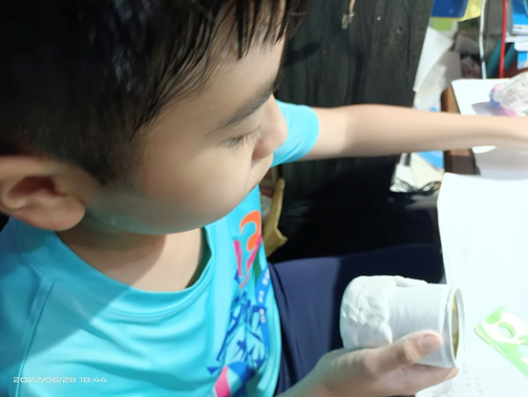
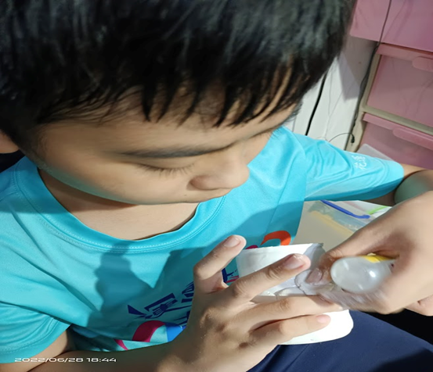
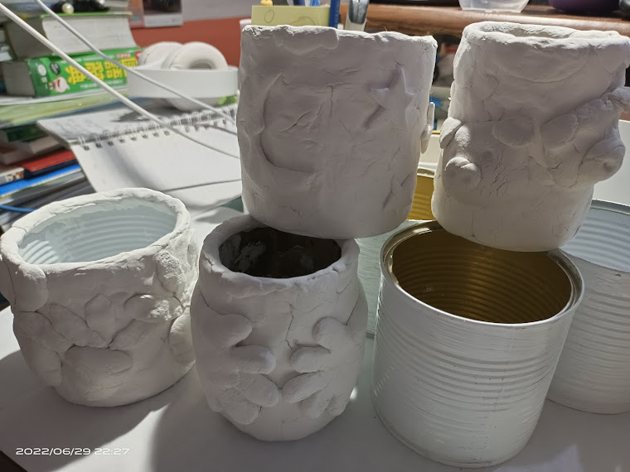
2.將捏塑好的紙黏土黏貼到鐵鋁罐的表面，並晾乾。

Slide 8
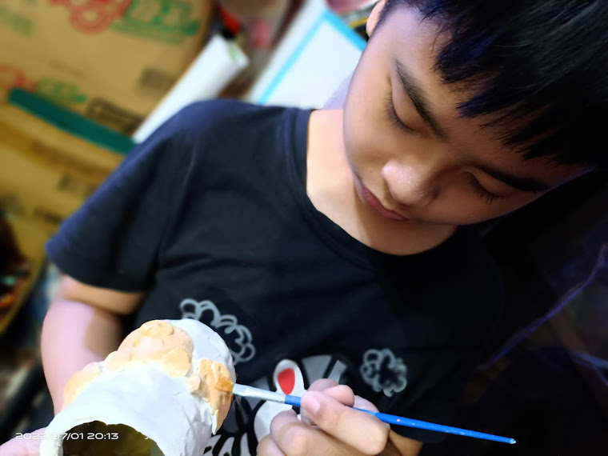
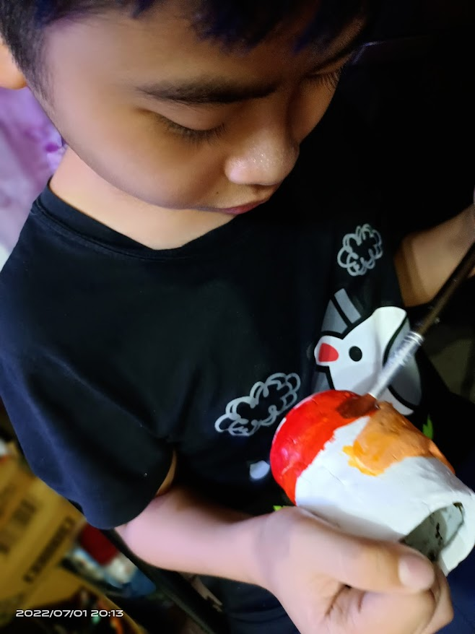
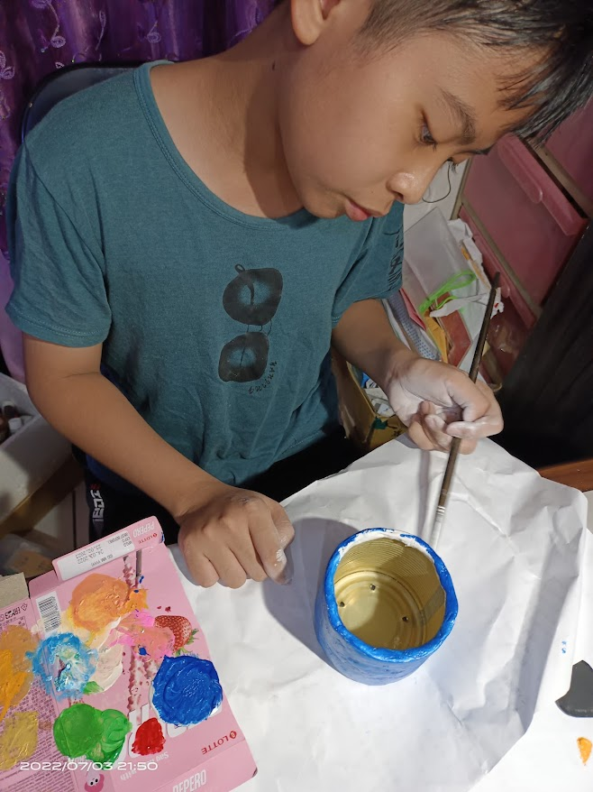
3.用壓克力顏料為已經晾乾的罐子上色

Slide 9
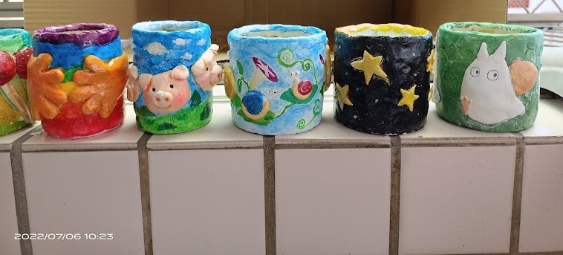
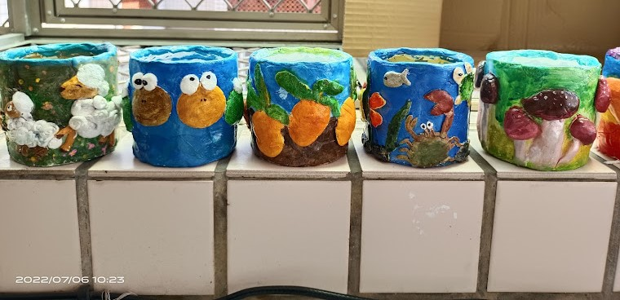
4. 顏料乾後噴上保護漆，並晾乾

Slide 10
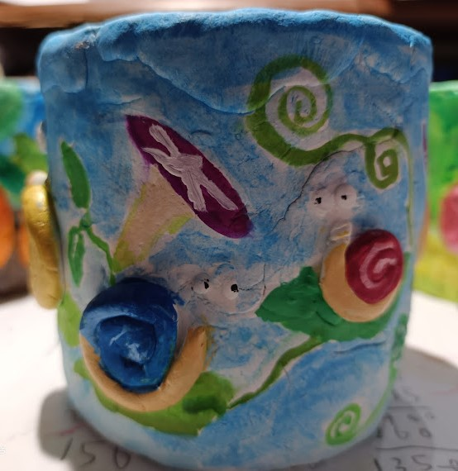
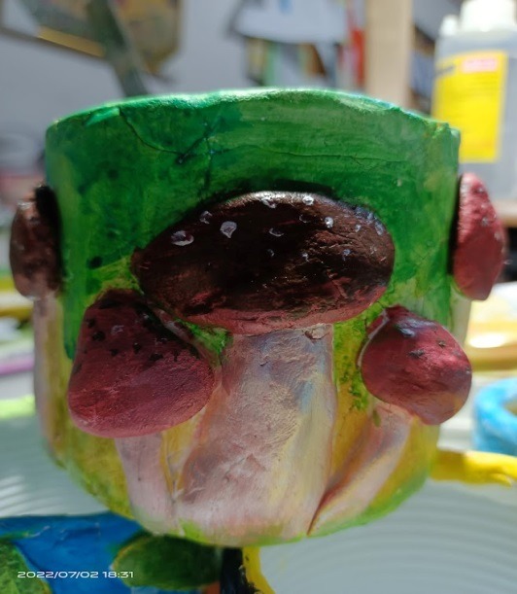
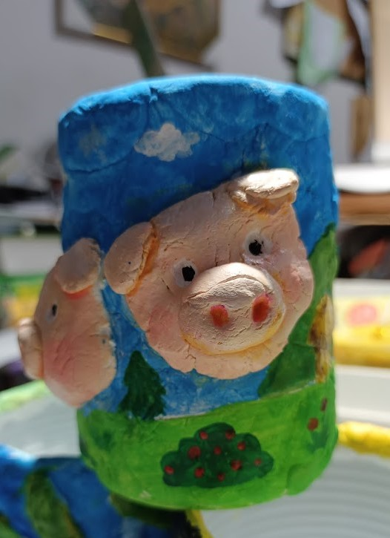
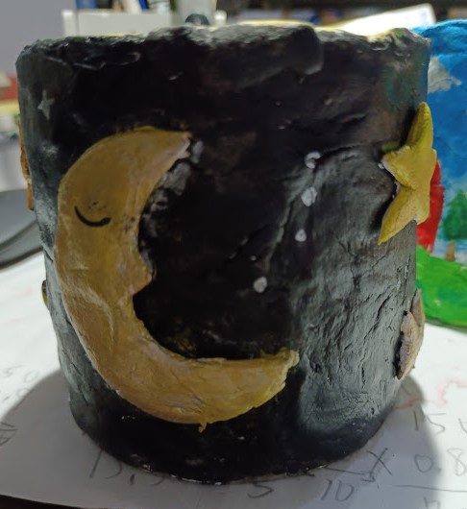
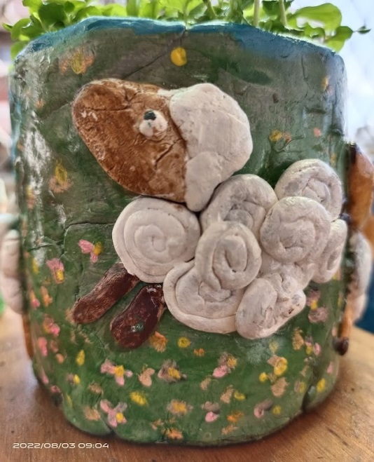
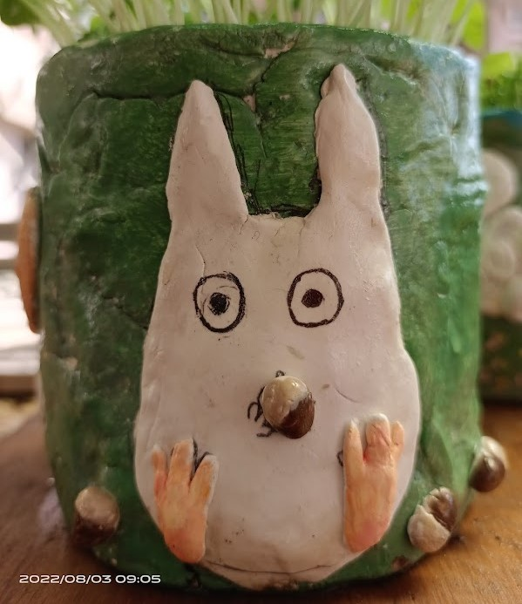
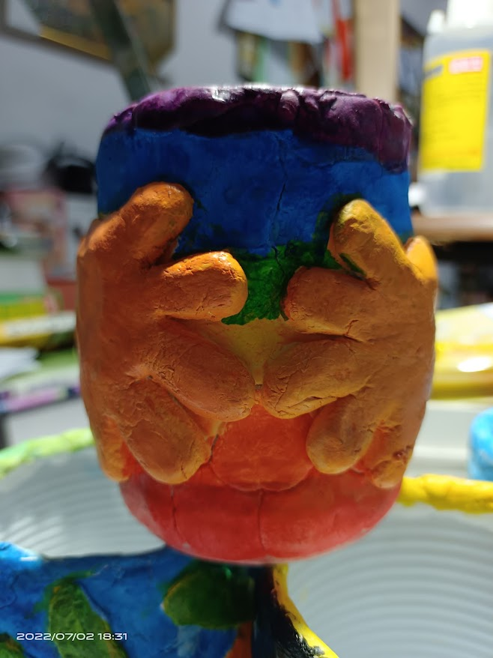
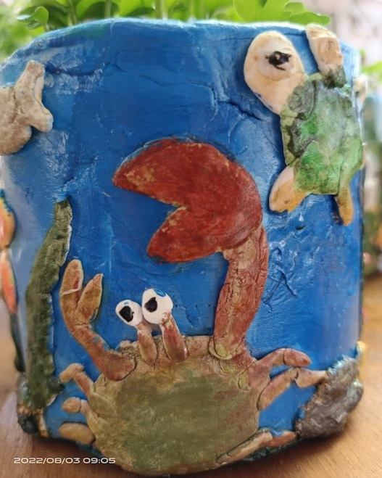
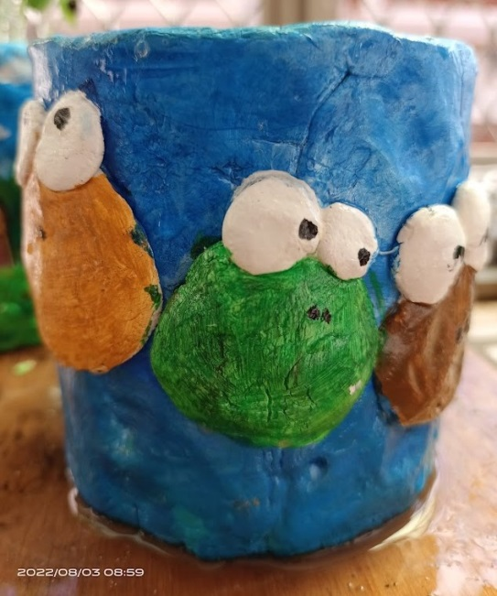
花盆成品

Slide 11
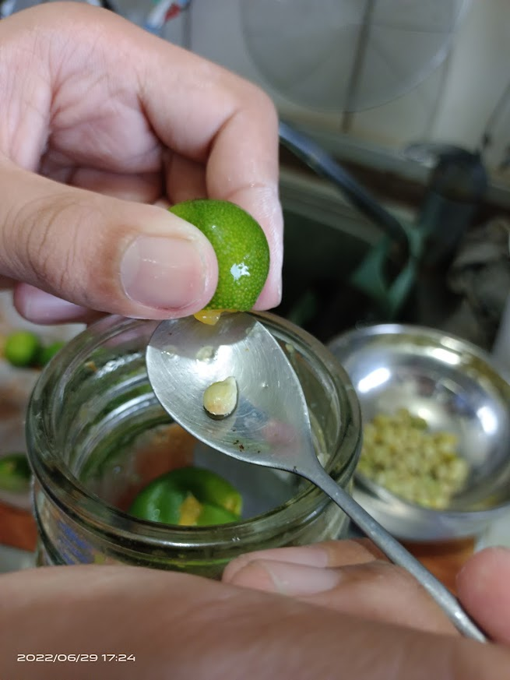
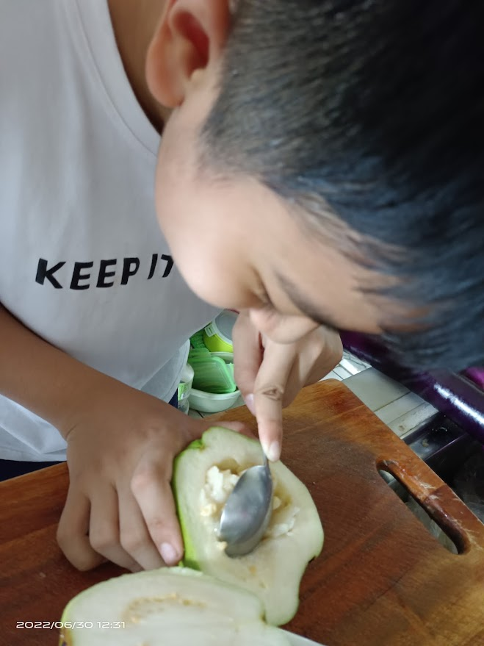
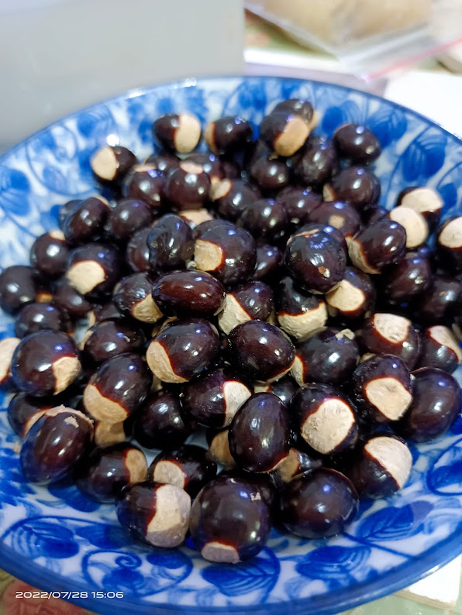
種植步驟1: 收集種子

Slide 12
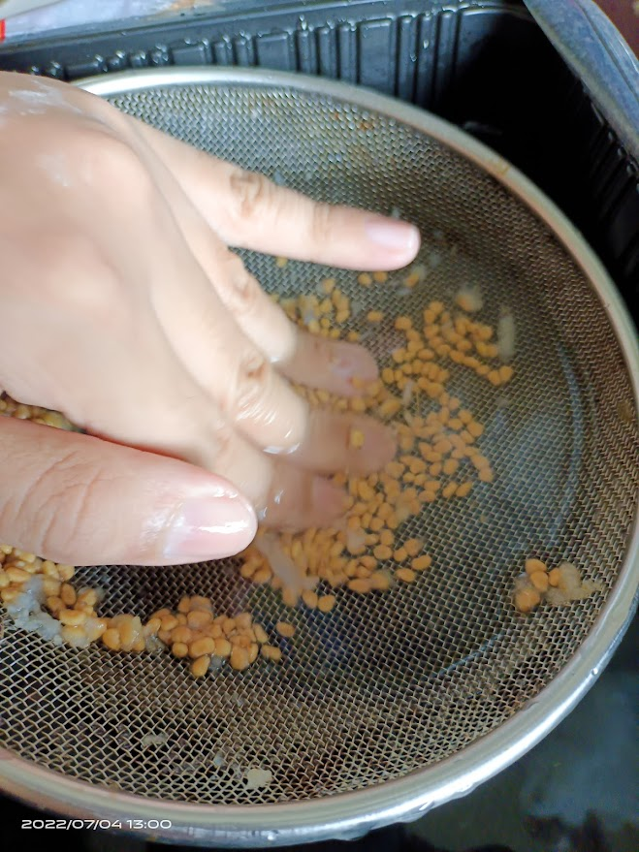
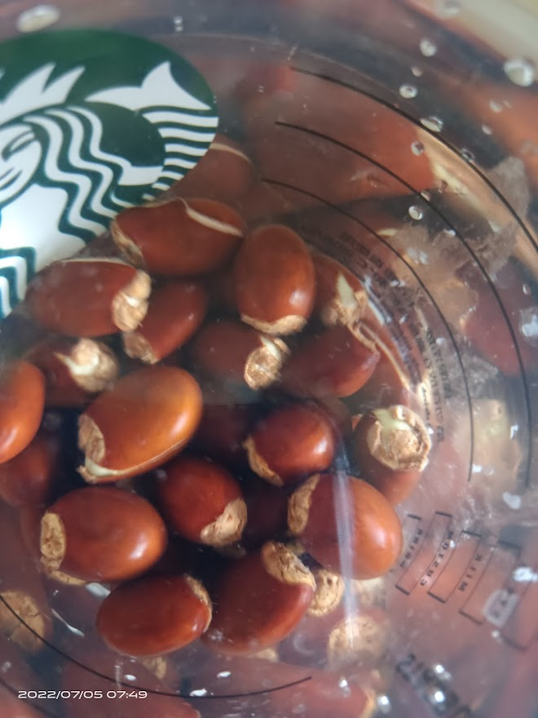
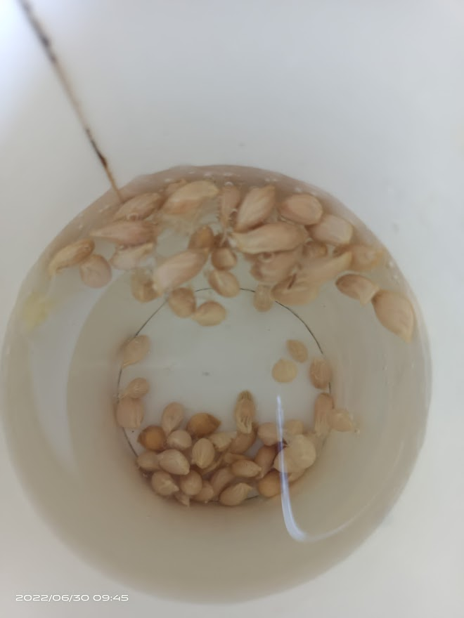
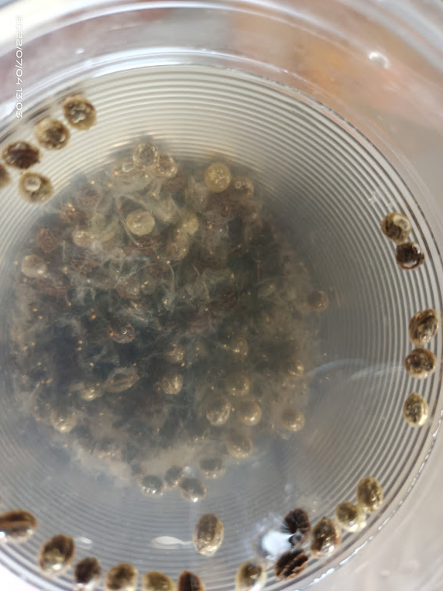
種植步驟2: 將種子泡水7天，每日換水並清洗種子，將殘留的果肉洗掉

Slide 13
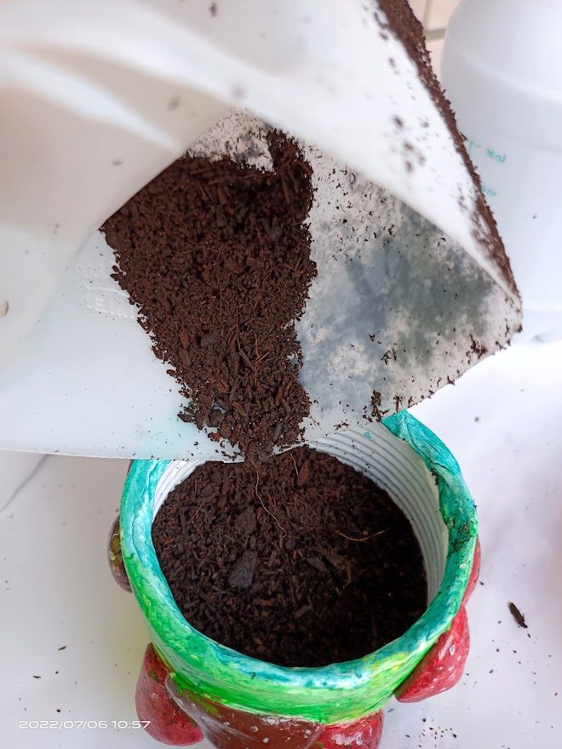
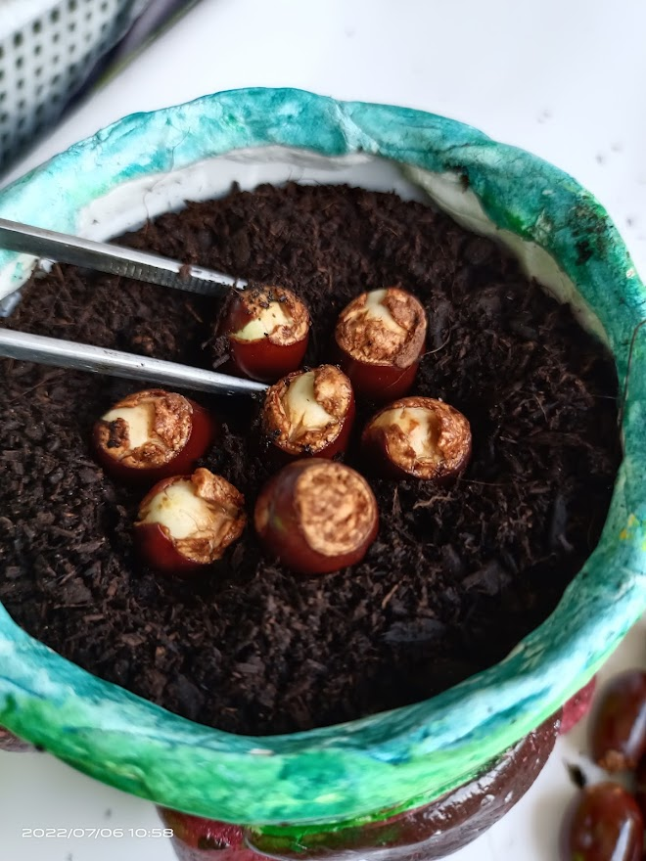
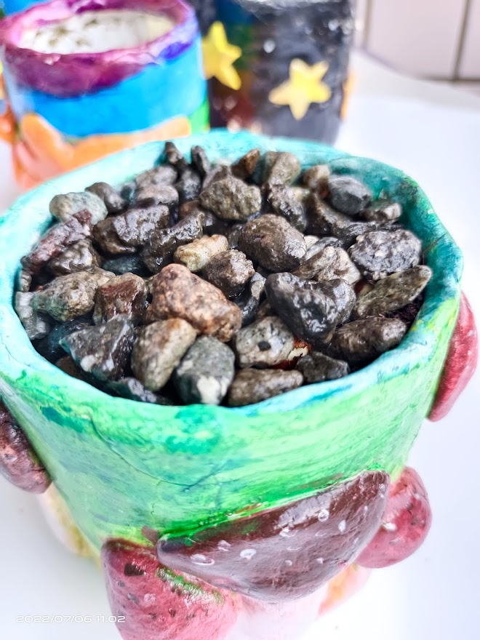
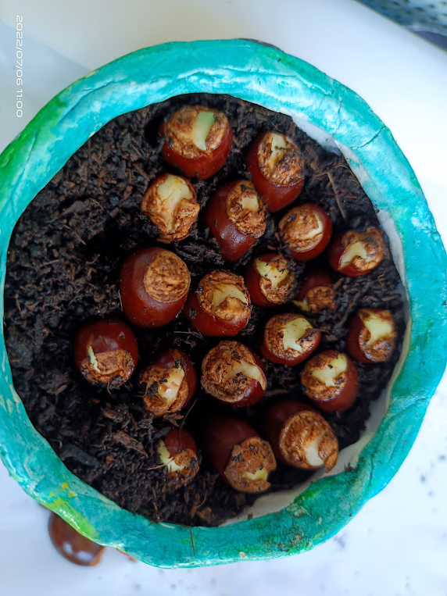
種植步驟 3: 七日後開始種植，先將培養土放入花盆內，再將種子植入土裡，不要重疊，最後鋪上麥飯石或發泡煉石。

Slide 14
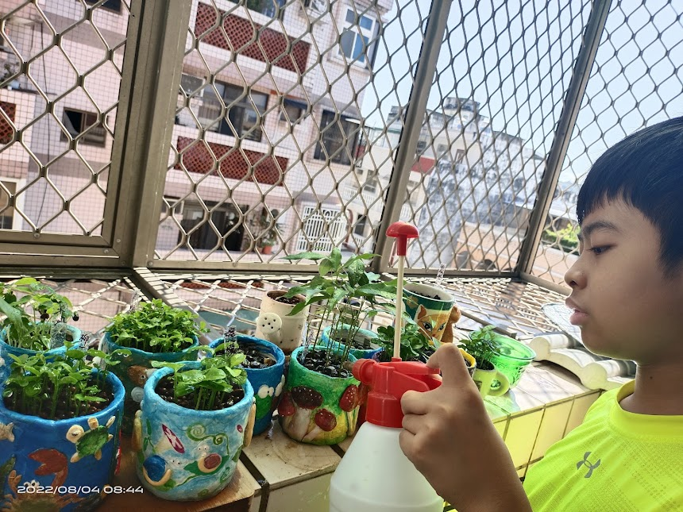
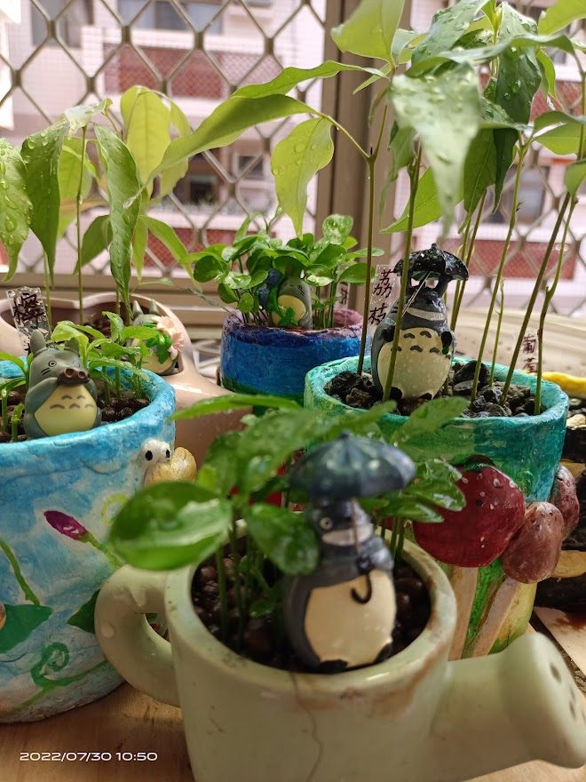
種植步驟4: 每天噴灑一次水

Slide 15
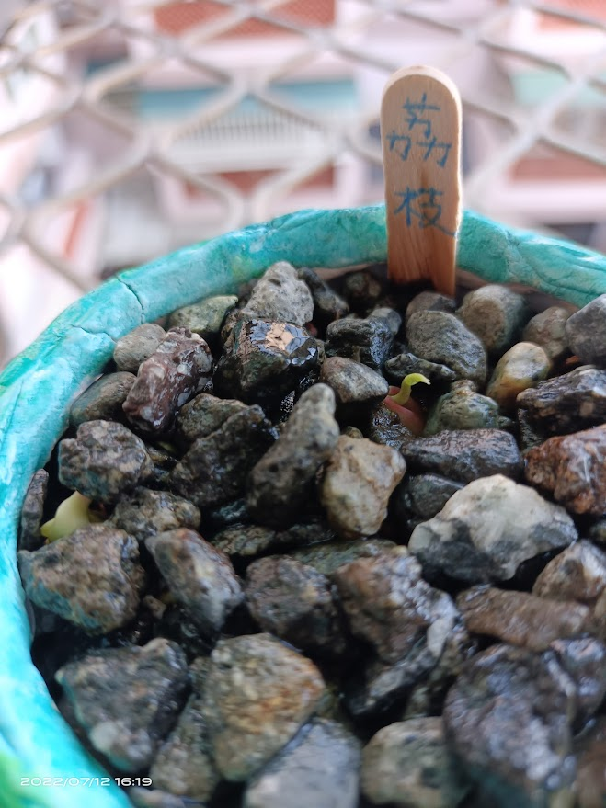
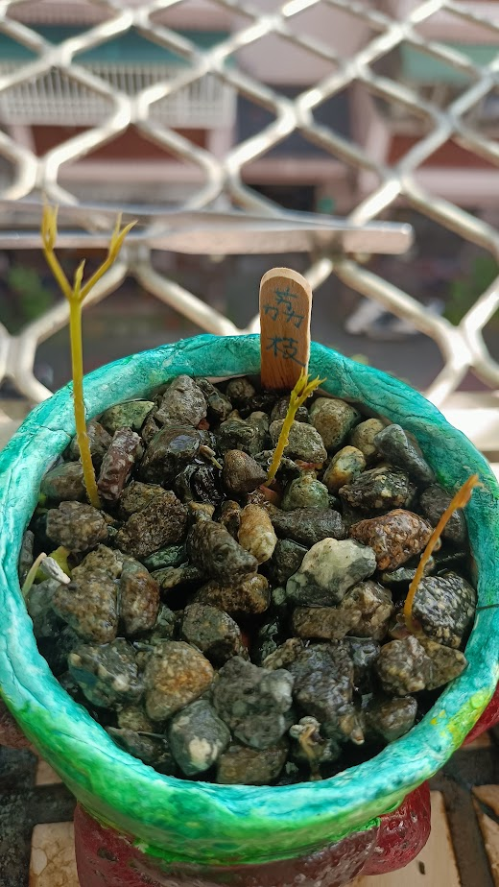
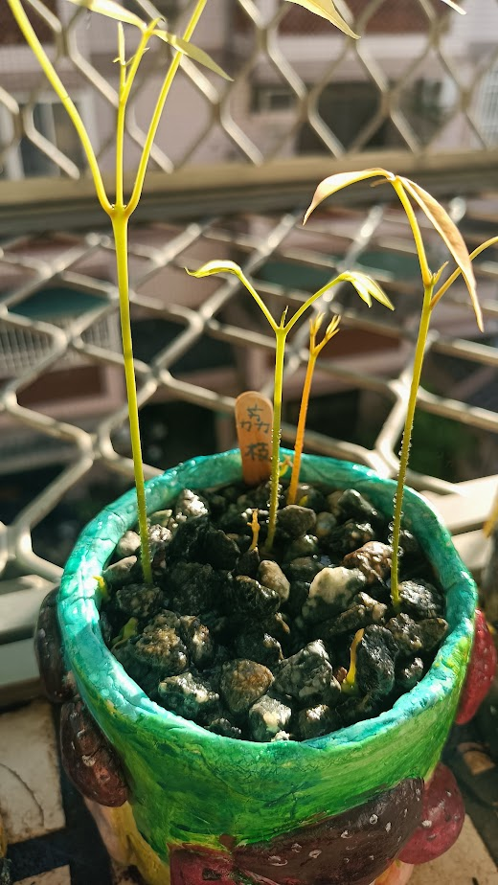
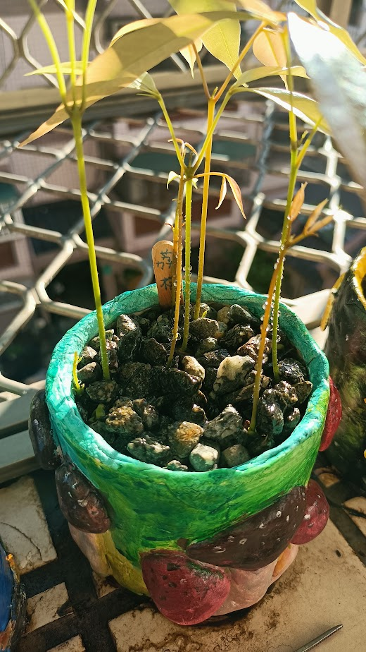
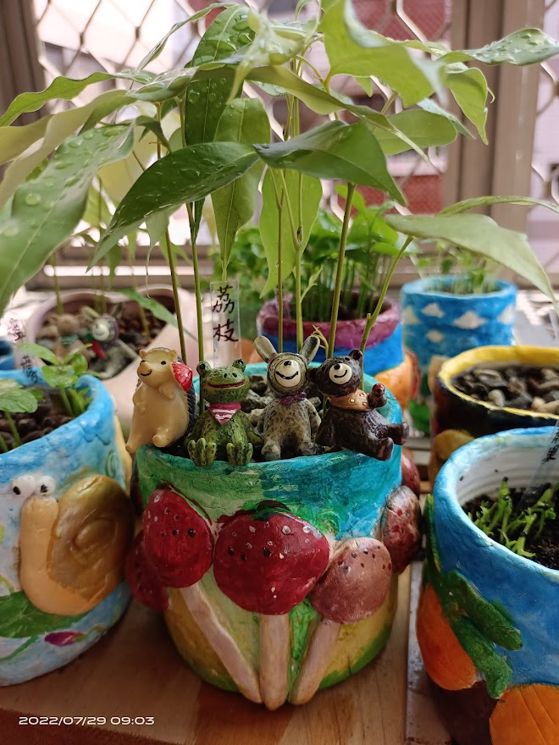
盆栽生長過程
荔枝(2022/07/06種)
第6天發芽了
第12天
第18天
第24天
第30天

Slide 16
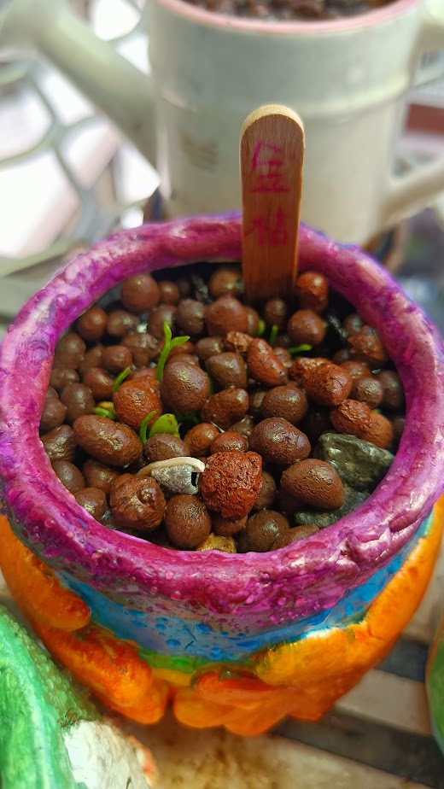
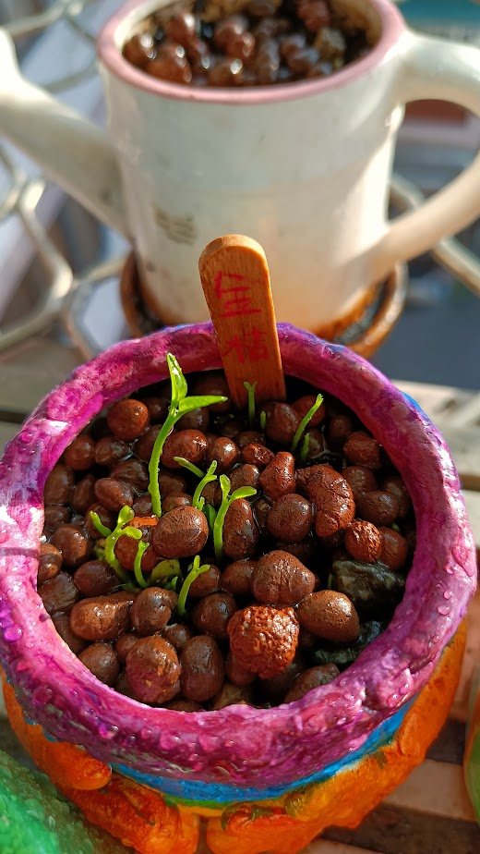
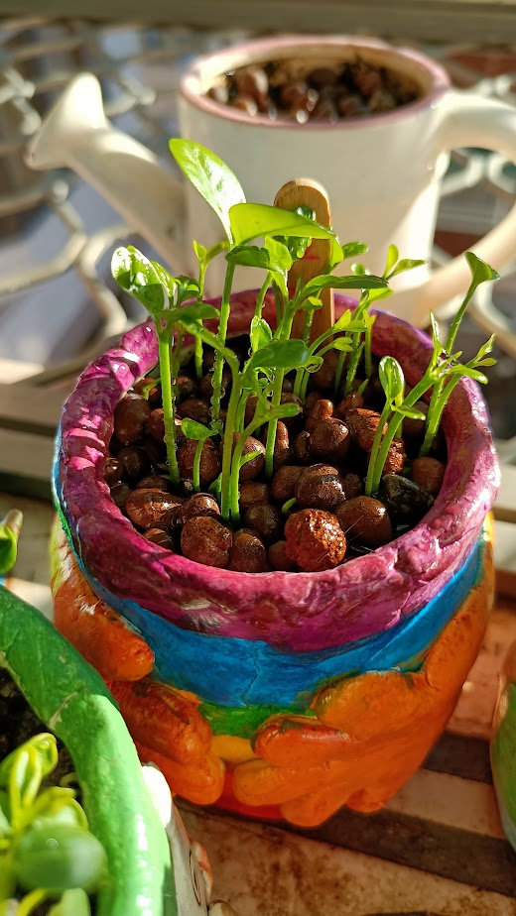
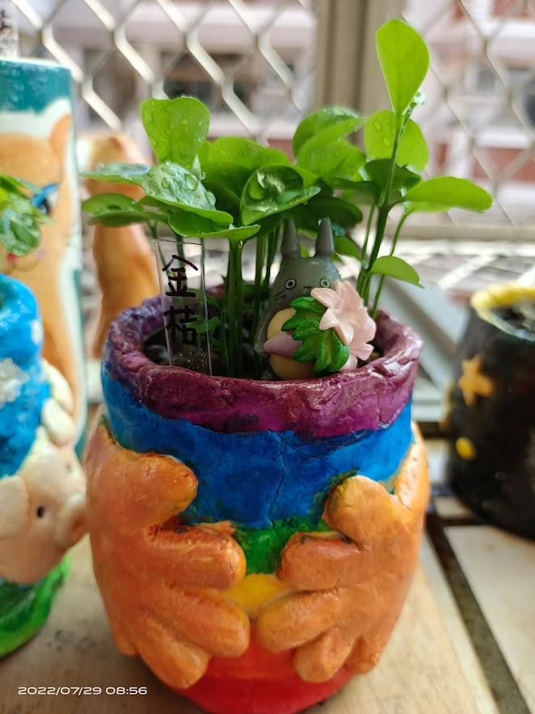
金桔(2022/07/11種)
第6天發芽了
第8天
第12天
第16天
第18天

Slide 17
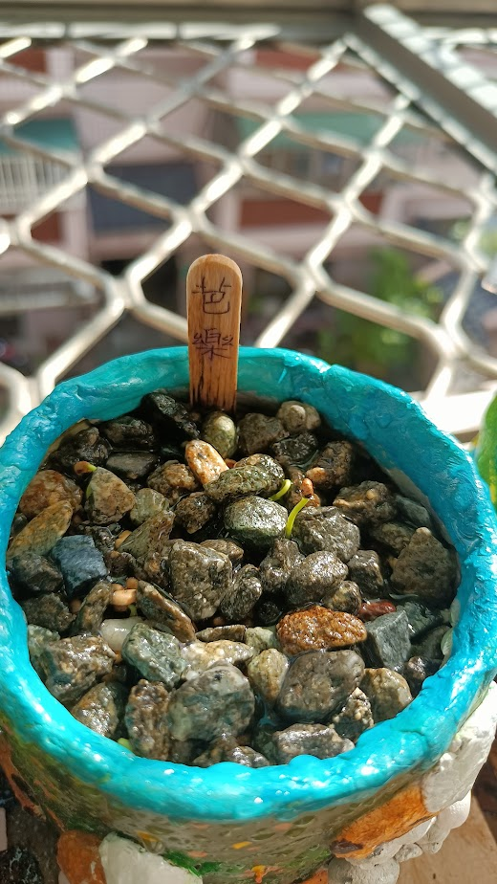
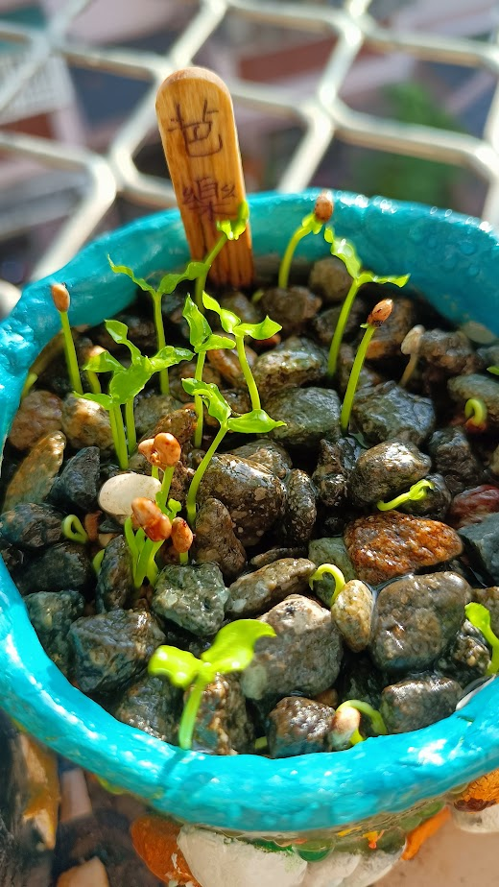
芭樂(2022/07/11種)
第6天發芽了
第9天
第11天
第16天
第19天

Slide 18
木瓜(2022/07/16種)
第4天發芽了 第5天 第7天 第11天 第21天

Slide 19
柳丁(2022/07/11種)
第6天發芽了 第11天 第15天 第17天 第26天

Slide 20
檸檬(2022/07/11種)
第6天發芽了 第9天 第16天 第18天 第26天

Slide 21
龍眼(2022/08/6種)
第6天發芽了 第11天 第13天 第16天 第20天

Slide 22
這個暑假嘗試將回收的鐵鋁罐做成盆栽，並且種上平日我們吃完水果後留下的種子，這些原本要被丟棄的東西，在經過一番改造後，有了新的生命，一顆顆綠意盎然的植物，密集的在小花器裡生長，讓人不禁感嘆這些小小種子旺盛的生命力，親手種出來的小盆栽，讓我們家的客廳、餐桌、窗臺增加了許多趣味，照顧這些盆栽時我看著小種子們萌芽、抽葉，最後長成如森林般茂密的盆栽，實在大大有成就感，利用這次的麥哲倫計畫，我更清楚小果樹長成的過程，也更明白只要多花一點時間，很多物品是可以再被利用的，能珍惜地球上的資源，我們才能擁有幸福的未來。

Slide 23
報告結束 謝謝大家

